Slide 1

Estatística para análise de dados usando Excel 1 – conceitos básicos
Prof. Guilherme Schünemann

Slide 2
Charada estatística #1 (e porque o ser humano é ruim nisso)
2008 -> gov. britânico sanciona lei que garantia vacinas contra o HPV (vírus que causa o câncer de colo de útero) para meninas pré-adolescentes. Natalie Morton (14), morreu poucas horas após receber a vacina. O programa foi cancelado.
Como determinar se o que causou a morte foi a vacina?!
post hoc, ergo propter hoc
Dificuldade em entender o conceito do acaso e vieses cognitivos

Slide 3
Roadmap do curso
Apresentando e descrevendo informações
Tirando conclusões sobre populações com base em informações amostrais
Obtendo previsões confiáveis sobre variáveis de interesse
Coleta e tratamento de dados
Distribuições de probabilidade básicas
Tabelas e gráficos
Correlação e modelo de regressão linear simples
Distribuição normal, Student e por amostragem
Estatística descritiva
Modelo de regressão múltipla
ANOVA
A arte da estimativa
Testes de hipóteses
Probabilidade e estatística

Slide 4
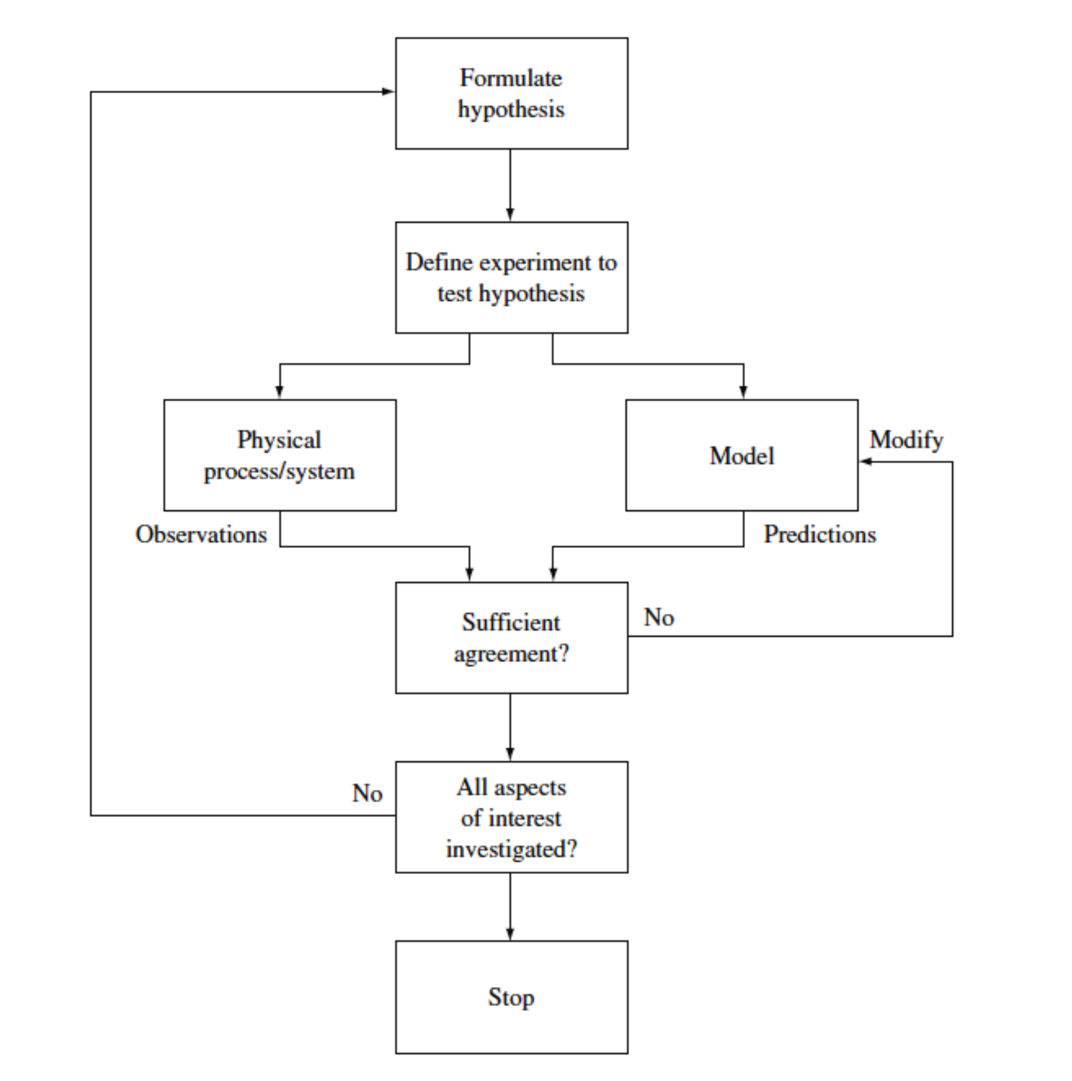
O modelo científico estatístico
Determinístico:
As condições nas quais uma experiência é realizada determinam o resultado exato do experimento
A solução de um conjunto de equações matemáticas especifica o resultado exato do experimento
Probabilísticos
Experimento aleatório: os resultados variam de forma imprevisível quando o experimento é realizado sob as mesmas condições

Slide 5
Conceitos básicos – o que é estatística?
Conjunto de métodos e técnicas (ferramentas) que auxiliam a tomada de decisão quando na presença de incerteza
“é a arte de torturar os dados até que eles confessem a verdade”
O tratamento quantitativo adequado à incerteza é obtido por meio do estudo de probabilidades

Slide 6
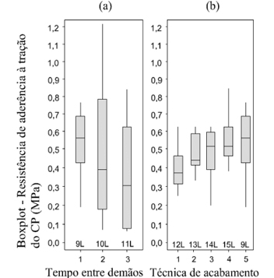
Estatística descritiva X estatística inferencial
OBJETIVO 1: resumir as principais características de um conjunto de dados por meio de tabelas, gráficos e resumos numéricos
Tabelas de frequência | Agrupam informações sobre listas volumosas de dados, para que estas possam ser analisadas
Gráficos | Agrupam informações sobre dados de forma visual, para chamar atenção do analista para alguns aspectos específicos
Resumos numéricos | Levantam informações importantes sobre um conjunto de dados por meio de medidas resumo

Slide 7
Estatística descritiva X estatística inferencial
OBJETIVO 2: utiliza informações incompletas para tomar decisões e tirar conclusões satisfatórias
Estimação | Utiliza conjuntos de dados incompletos para calcular estimativas de quantidades de interesse
Teste de hipóteses | Levanta suposições acerca de uma quantidade não conhecida e utiliza dados incompletos para criar regras de escolha (TOMADA DE DECISÃO)

Slide 8
Tipos de variáveis
Variáveis
Quantitativas
Discretas
Contínuas
Qualitativas
Ordinais
Nominais
Após um levantamento de dados → deseja-se estudar características de interesse que variam de indivíduo para indivíduo.
A essas características dá-se o nome de variáveis.

Slide 9
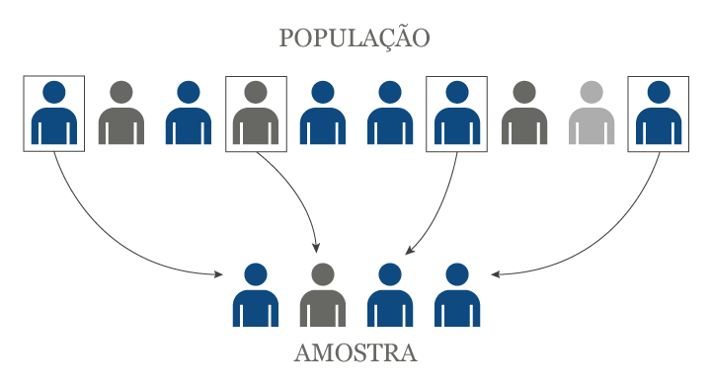
População e amostra – como fazer uma boa amostragem?
População: é o conjunto de todas as unidades sobre as quais há o interesse de investigar uma ou mais características.
Amostra: é um subconjunto das unidades que constituem a população.
Problema | Estudar a obesidade em alunos do segundo grau
Característica | Alunos de 2º grau da rede pública
Tempo | Matriculados em janeiro de 2019
Região | Região metropolitana de Curitiba

Slide 10
Tipos de amostras
Amostras
Probabilísticas
Aleatória simples
Sistemática
Não-probabilísticas
De julgamento
Por quota
Estratificada
Fatia
Amostra aleatória simples é a melhor :-)
Cada indivíduo possui a mesma chance de seleção de cada um dos outros elementos da população, e sua seleção não afeta as chances de outro indivíduo ser escolhido

Slide 11
Técnicas de estatística descritiva - tabelas
Tabela de frequências simples
Estado civil | Frequência absoluta | Frequência relativa
Solteiro | 165 | 42,86%
Casado | 166 | 43,12%
Divorciado | 10 | 2,6%
Viúvo | 12 | 3,12%
Outro | 32 | 8,31%
Total | 385 | 100%

Slide 12
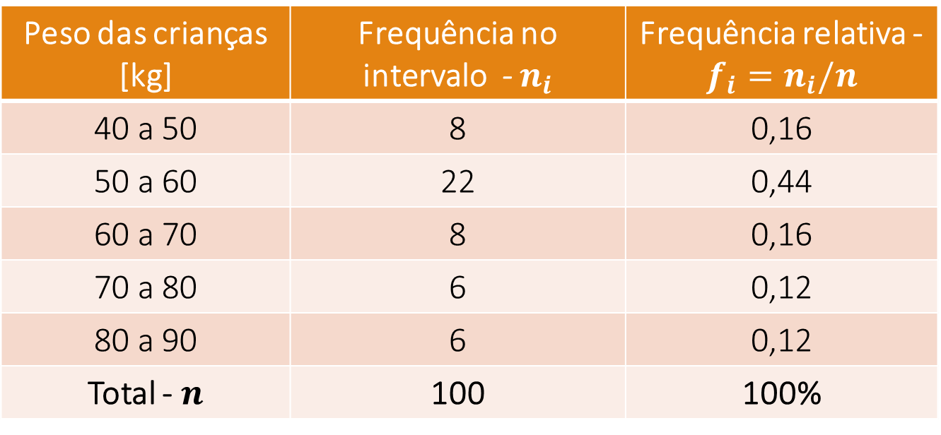
Técnicas de estatística descritiva - tabelas
Tabela de frequências em faixas de valores
Peso das crianças [kg] | Frequência no intervalo - $n_{i}$ | Frequência relativa - $f_{i}=n_{i}/n$
40 a 50 | 8 | 0,16
50 a 60 | 22 | 0,44
60 a 70 | 8 | 0,16
70 a 80 | 6 | 0,12
80 a 90 | 6 | 0,12
Total - $n$ | 100 | 100%

Slide 13
Técnicas de estatística descritiva – medidas resumo
As medidas resumo podem focar vários aspectos no conjunto de dados:
Tendência central
Dispersão
Ordenação
Simetria

Slide 14
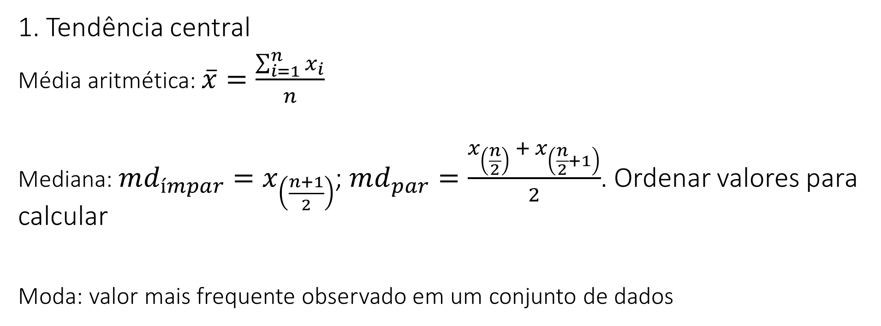
Técnicas de estatística descritiva – medidas resumo
1. Tendência central
Média aritmética: $\overline{x}=\frac{\sum_{i=1}^{n}{x_{i}}}{n}$
Mediana: $md_{ímpar}=x_{\left(\frac{n+1}{2}\right)}$; $md_{par}=\frac{x_{\left(\frac{n}{2}\right)} + x_{\left(\frac{n}{2}+1\right)}}{2}$. Ordenar valores para calcular
Moda: valor mais frequente observado em um conjunto de dados

Slide 15
Atividades da aula 1 – Problem Based Learning
Como parte de um estudo para melhorar o controle da qualidade de uma linha de produção, o peso (em onças) de 25 barras de sabão são medidos.
Os resultados são os seguintes: 11,6 12,6 12,7 12,8 13,1 13,3 13,6 13,7 13,8 14,1 14,3 14,3 14,6 14,8 15,1 15,2 15,6 15,6 15,7 15,8 15,8 15,9 15,9 16,1 16,2
Determine a média, mediana e moda dos conjuntos de dados nos quadros ao lado
O “apgar” é um escore usado para avaliar reflexos de bebês recém-nascidos. Cada bebê é avaliado por um médico, a escala são valores inteiros de 0 a 10. Uma amostra de 1000 bebês em um certo país foi avaliada (tabela abaixo). Qual o escore médio da população?
Escore | 0 | 1 | 2 | 3 | 4 | 5 | 6 | 7 | 8 | 9 | 10
Nº bebês | 1 | 3 | 2 | 4 | 25 | 35 | 198 | 367 | 216 | 131 | 18

